Slide 1
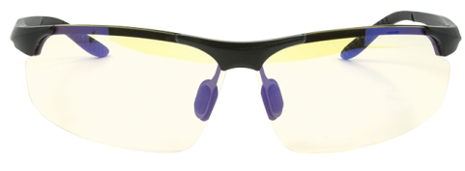
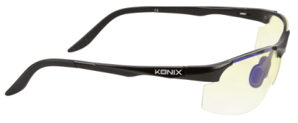
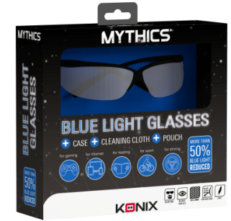

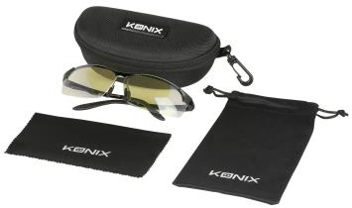
ACCESSOIRES PS4
Lunettes Mythics
Caractéristiques techniques :
Repose les yeux
Protège les yeux à 99,9% des effets nocifs provoqués par la lumière bleue
Verres fins et antireflets
Convient parfaitement pour le gaming, l’eSport et tout types d’écrans (smartphones, TV, PC, tablettes etc)
Protegez vos yeux en toutes circonstances
Ce pack contient :
Une pochette
Une housse
Une chiffonnette
Ref Innelec : 61881107157
Gencod : 3328170274821
Deee : 0,00 €
PVP TTC: 29,99 €
 | Poids (kg) | Longueur (mm) | Largeur (mm) | Hauteur (mm) | Quantité (pcs)
Unité | 0,228 | 220 | 65 | 200 | 1
Sous PCB | Nc | Nc | Nc | Nc | Nc
Master PCB | 5 | 460 | 460 | 35 | 20

